Slide 1
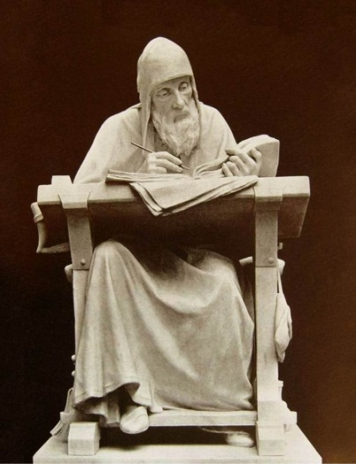
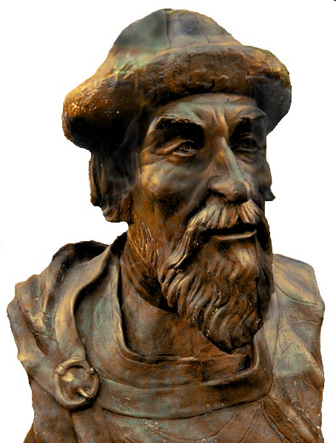
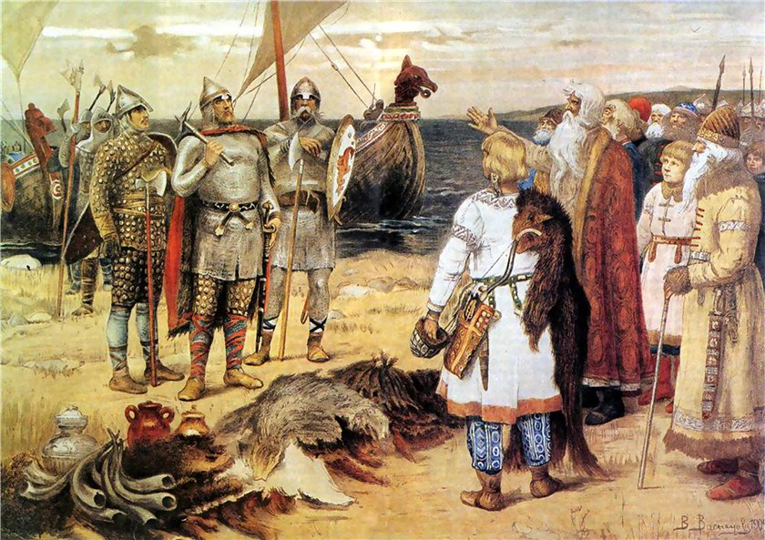
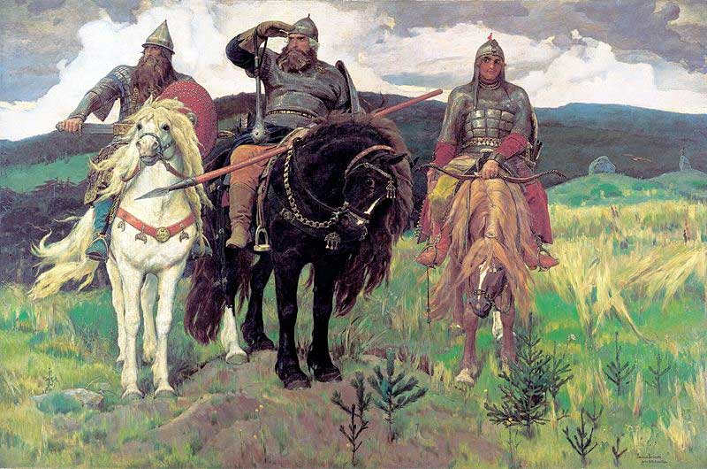
Русь
6кл

Slide 2
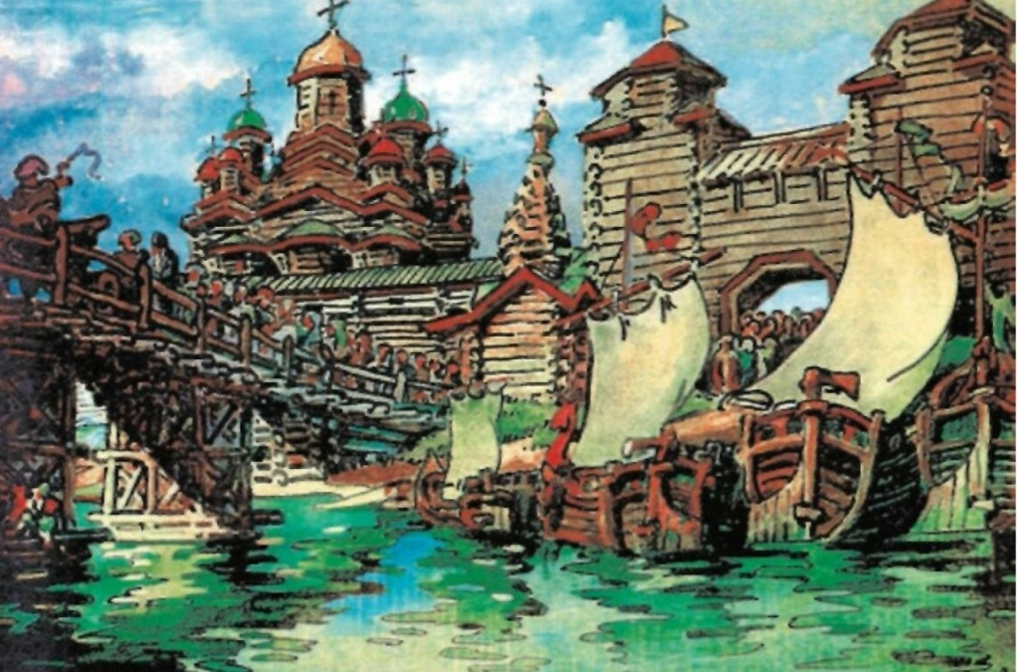
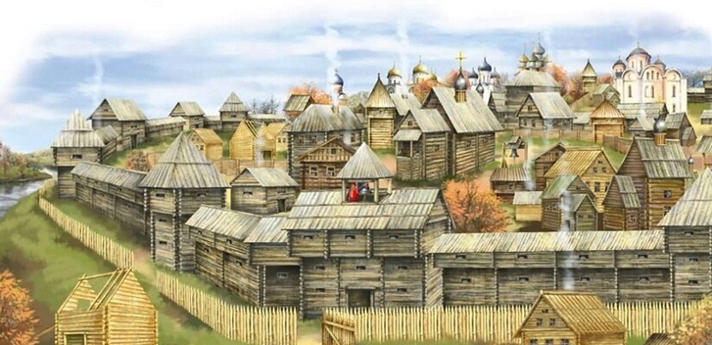
1.Где в период формирования Древнерусского государства у восточных славян сложились два центра государственности?
1.в Приильменье и Приднепровье
2.в Прибалтике и Причерноморье
3.в Поволжье и на Дону
4.в Поволжье и Прибалтике

Slide 3
2.Слова: "Откуда пошла Русская земля, кто в Киеве стал первым княжить и как возникла Русская земля" взяты из:
1."Повести временных лет"
2."Жития Бориса и Глеба"
3.былины об Илье Муромце
4."Русской Правды"

Slide 4
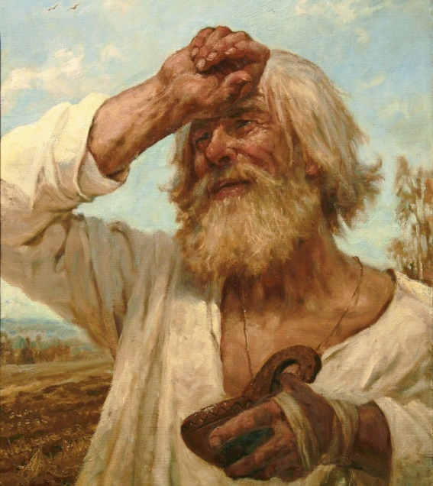
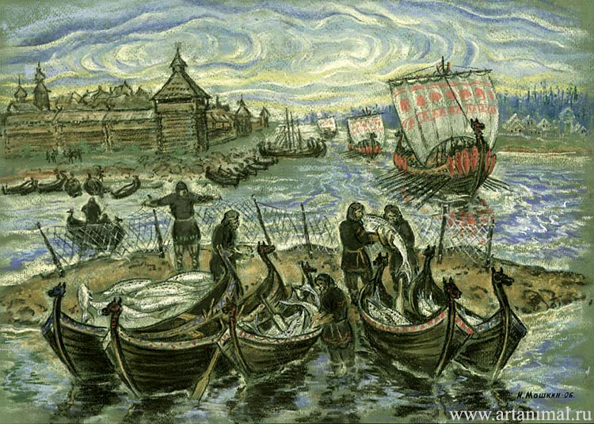
3.Каково было главное занятие населения Руси?
1.бортничество
2.земледелие
3.торговля
4.ремесло

Slide 5
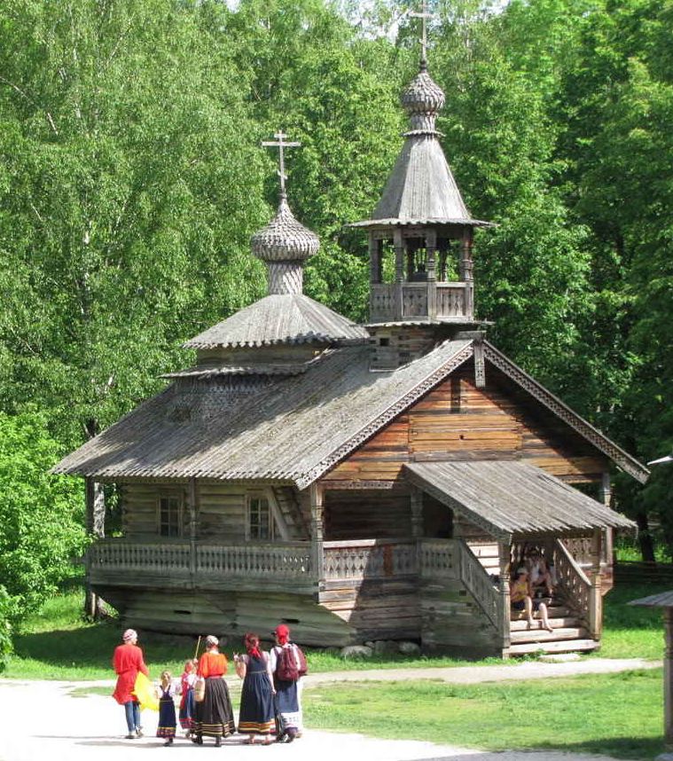
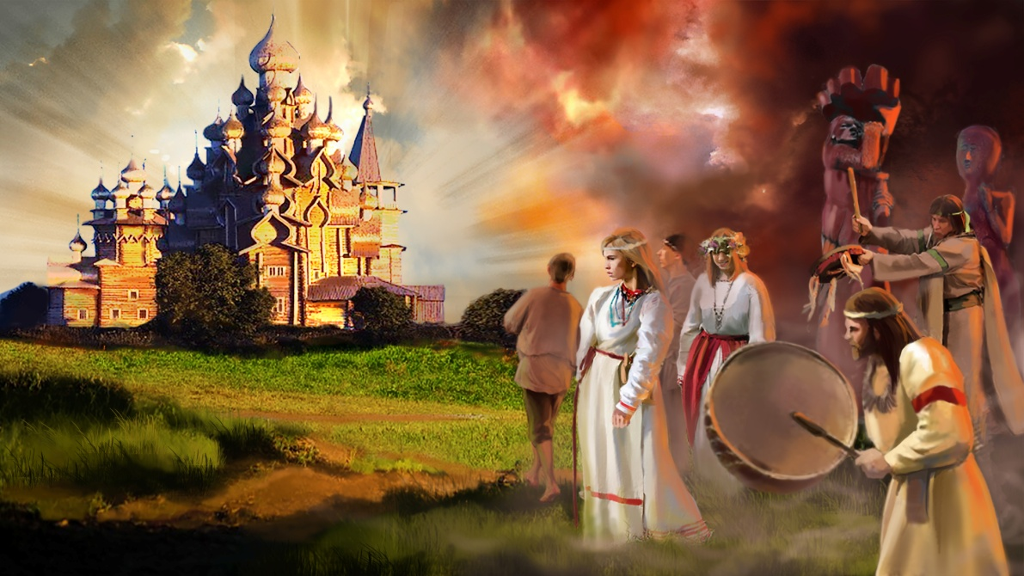
4.О чем свидетельствует создание на Руси купольных храмов?
1.о преобладании языческих традиций
2.об отсутствии строительного камня
3.об отсутствии мастерства у древнерусских зодчих
4.о влиянии Византии

Slide 6
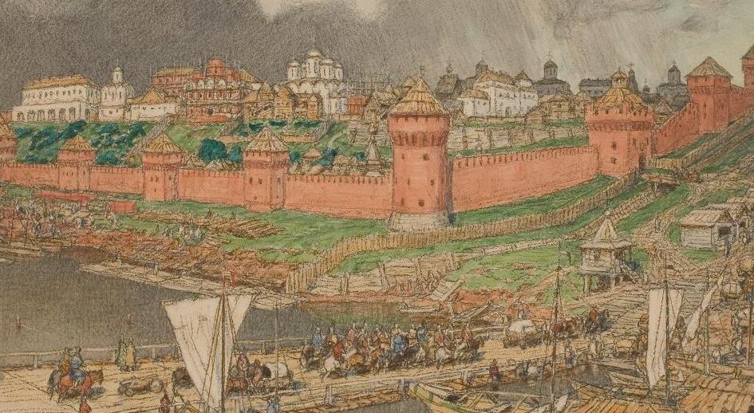
5.В чем состояло значение правления Ивана Калиты?
1.он заключил унию с Великим княжеством Литовским
2.он обезопасил Московское княжество от набегов ордынцев
3.он завершил процесс объединения русских земель
4.он уничтожил зависимость русских земель от Золотой Орды

Slide 7
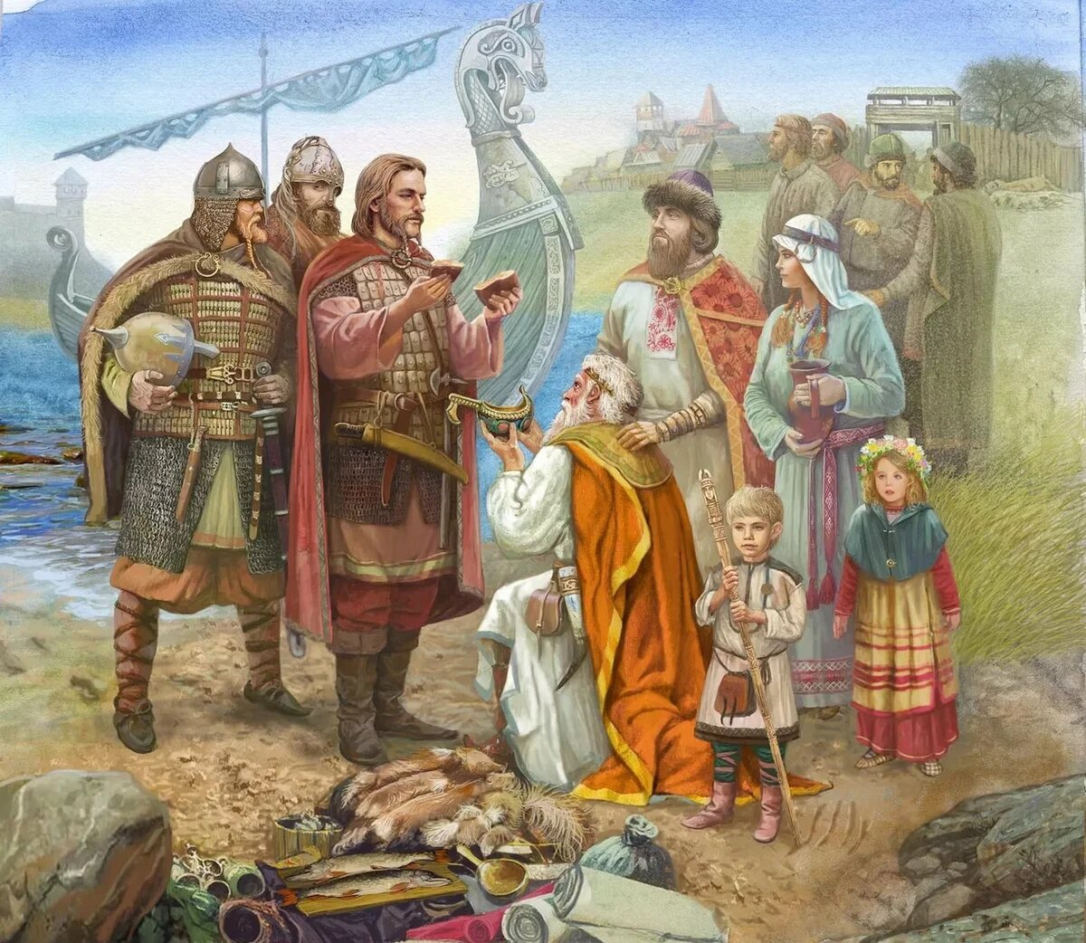
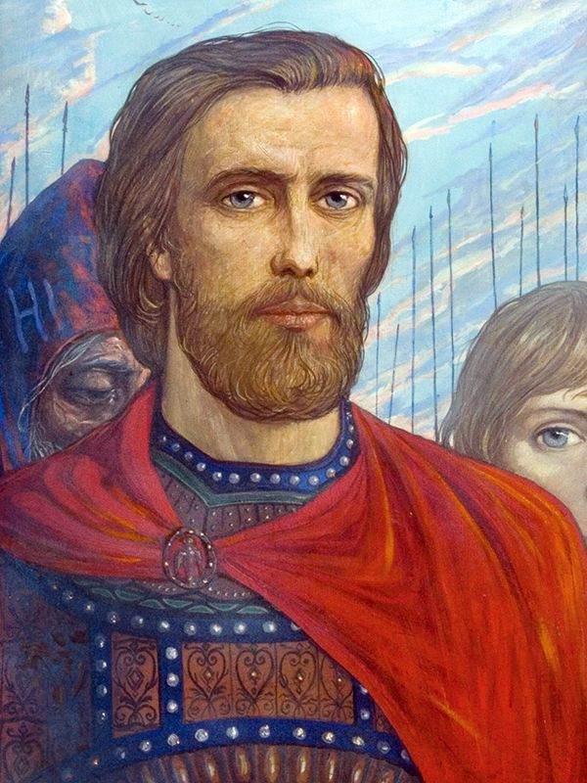
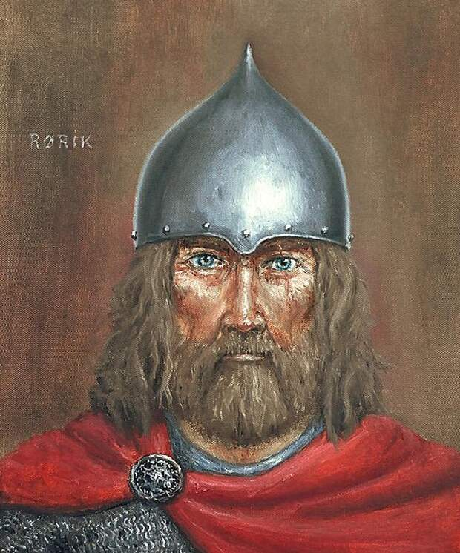
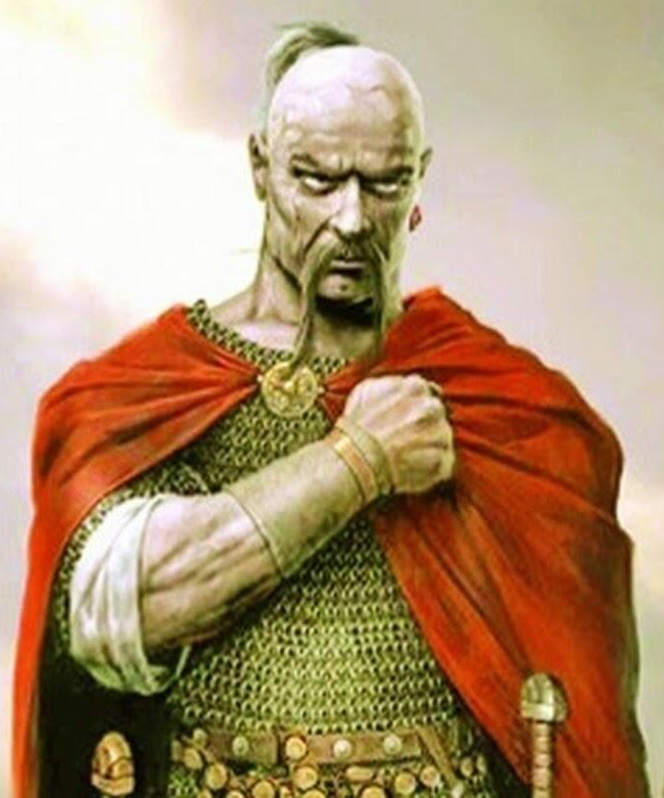
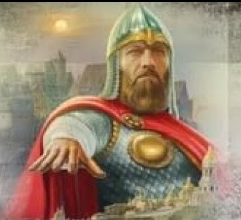
6.Высшим должностным лицом в Новгороде был:
1.Владыка 2.посадник 3.князь 4.наместник

Slide 8
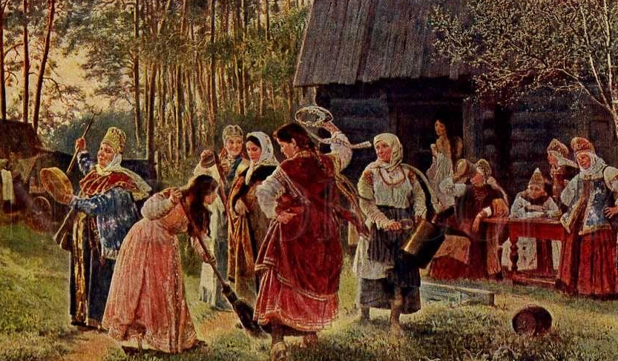
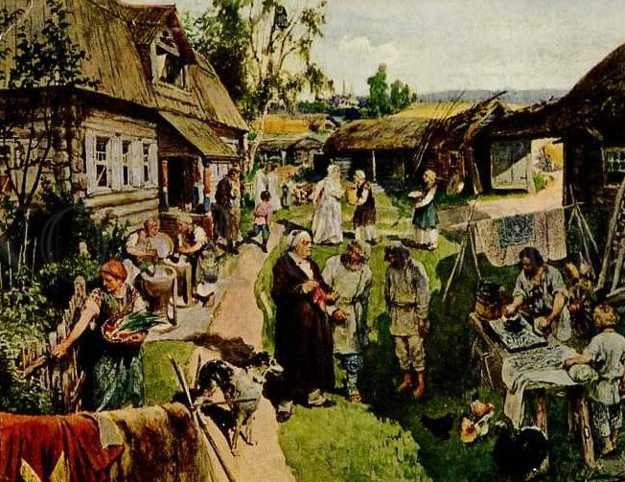
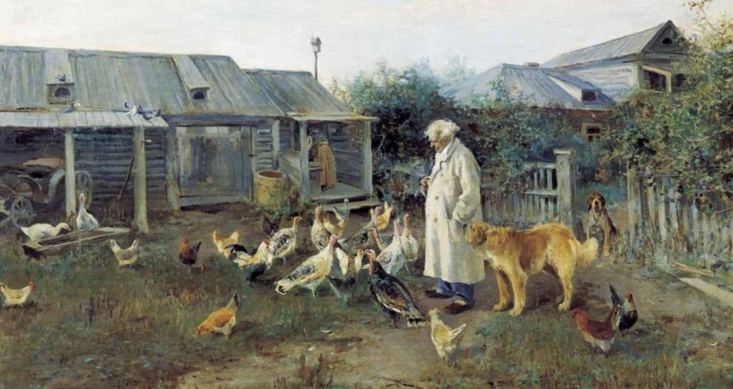
7.Что характерно для поместного землевладения?
1.использование труда рабов
2.предоставление земли при условии несения службы князю
3.использование труда помещиков и членов его семьи
4.наследование земли

Slide 9
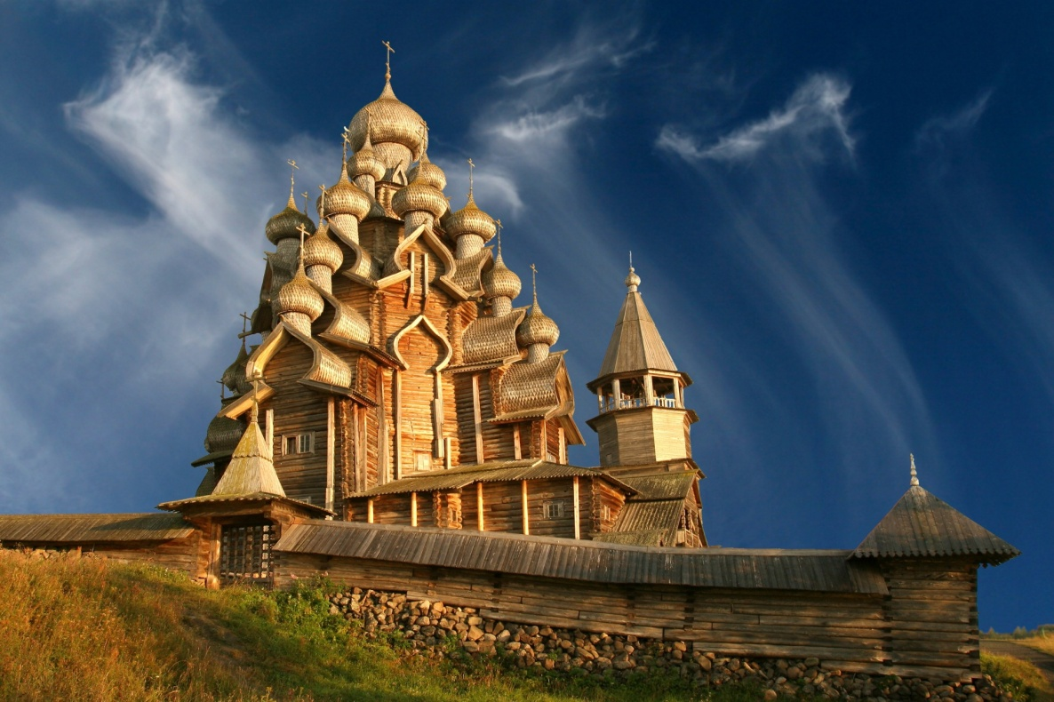
8.Чему способствовал переезд главы Русской православной церкви из Владимира в Москву?
1.объединению русских земель
2.возвышению Москвы
3.обострению религиозных противоречий
4.падению авторитета Московского княжества

Slide 10
9.В годы правления какого князя был построен Московский белокаменный Кремль?
1.Дмитрия Донского
2.Александра Невского
3.Юрия Долгорукого
4.Ивана Калиты

Slide 11
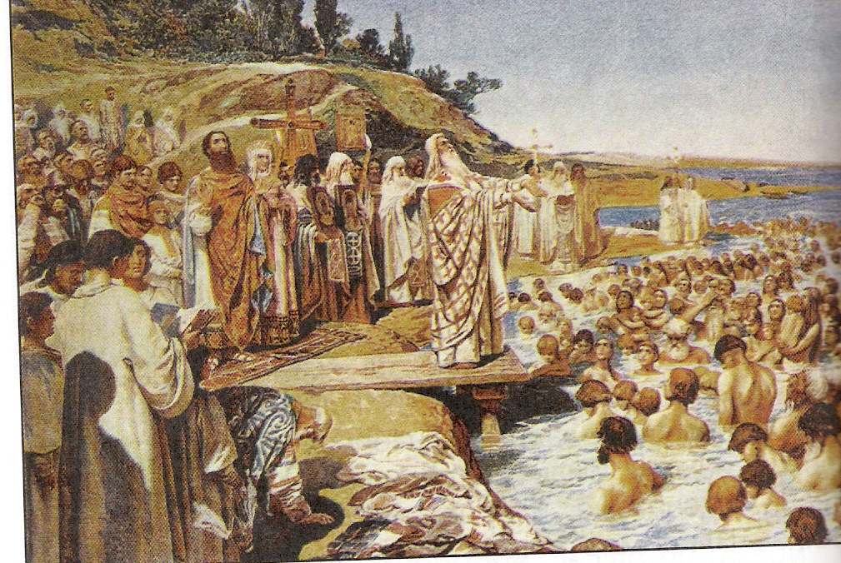
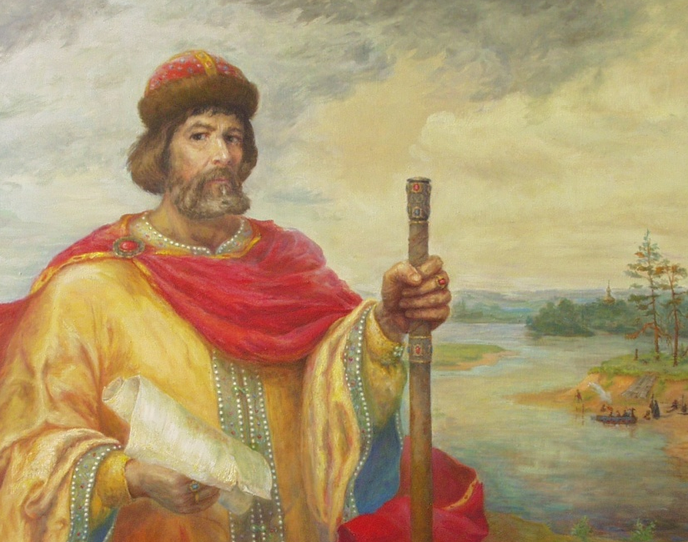
10.Причиной принятия христианства на Руси было стремление:
1.киевских князей укрепить международный авторитет Киевской Руси
2.князя Владимира сохранить многоженство
3.князя Святослава породниться с правителями европейских стран
4.жителей Киевской Руси перейти в христианство

Slide 12
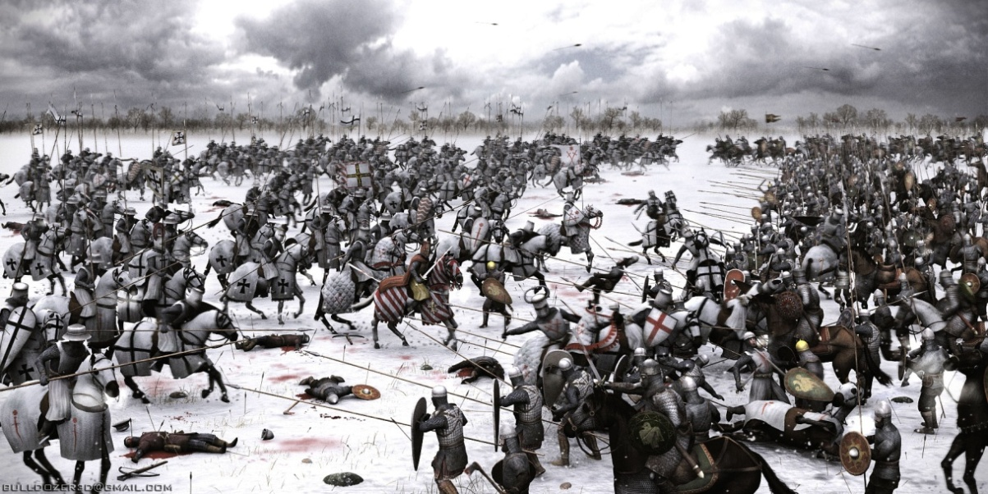
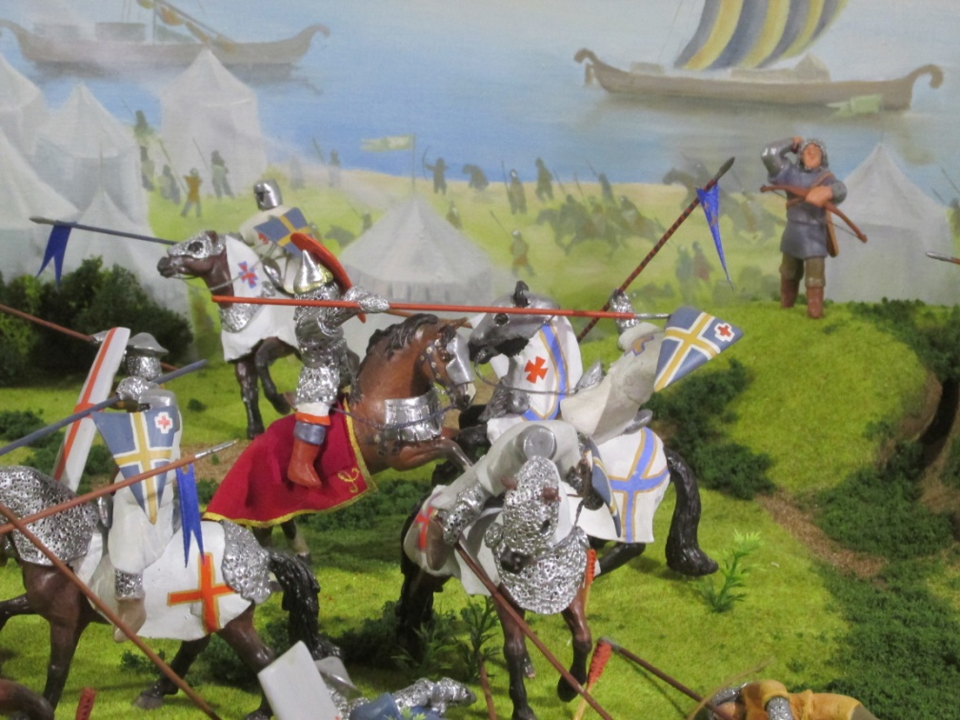
11.Ряд дат, связанный с борьбой русского народа против немецких и шведских рыцарей, — это:
1.1243 г., 1252 г.
2.1237 г., 1238 г.
3.1262 г., 1263 г.
4.1240 г., 1242 г.

Slide 13
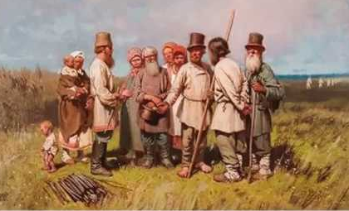
12.Холоп в Древней Руси — это:
1.наиболее бесправная категория населения, близкая к рабам
2.разорившийся общинник, пошедший в долговую кабалу за ссуду
3.общинник заключивший договор, согласившийся жить и работать у господина на определенных условиях крестьянин 4.общинник, зависимый от князя

Slide 14
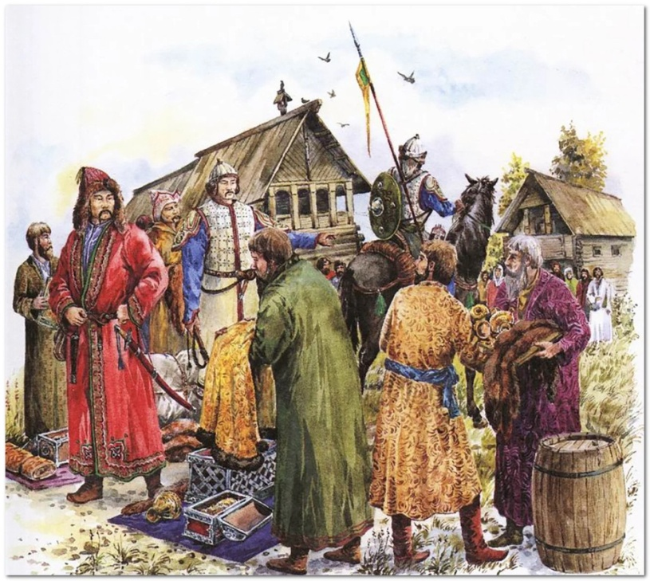
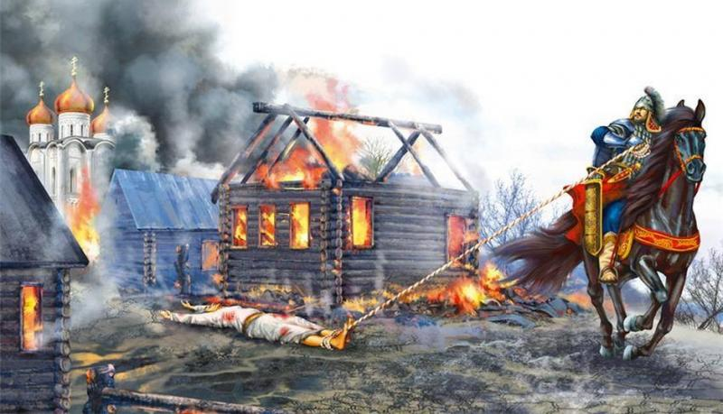
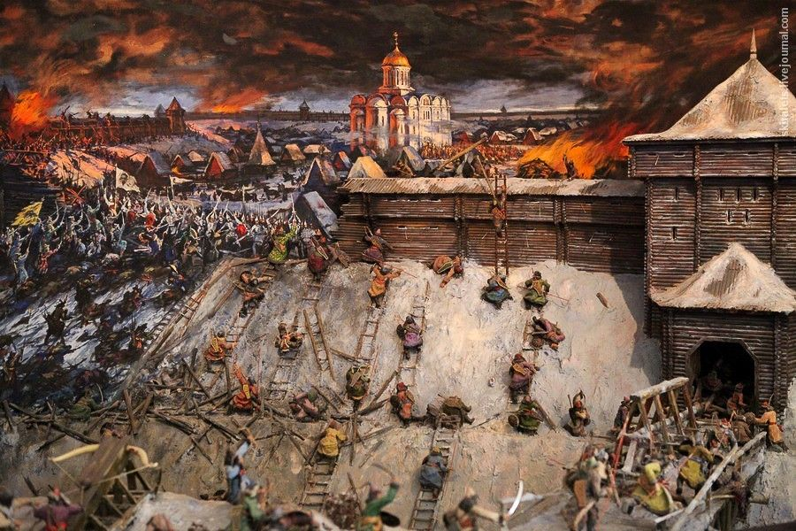
13.Значительное сокращение численности населения в русских землях во второй половине XIII в. связано с:
1.монголо-татарским нашествием
2.процессом феодальной раздробленности
3.стихийными бедствиями
4.набегами немецких и шведских рыцарей
5.Какой город был столицей Золотой Орды?

Slide 15
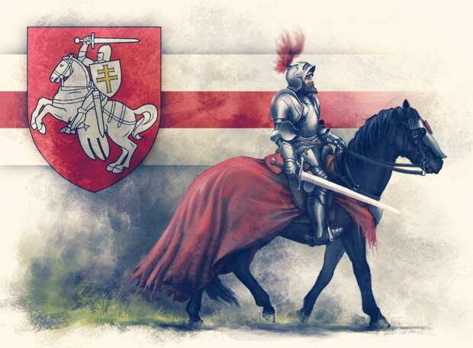
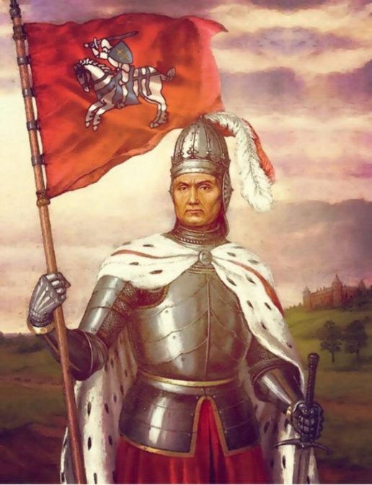
14.При каком князе начался расцвет Литовского государства?
1.при Миндовге
2.при Владимире Мономахе
3.при Рюрике
4.при Гедимине

Slide 16
15.Полководческий талант Александра Ярославича в битве со шведами проявился в:
1.затягивании переговоров с военачальником Биргером
2.использовании парусного флота
3.объединении всех военных сил Руси в борьбе с врагом
4.стремительности нападения на лагерь противника

Slide 17
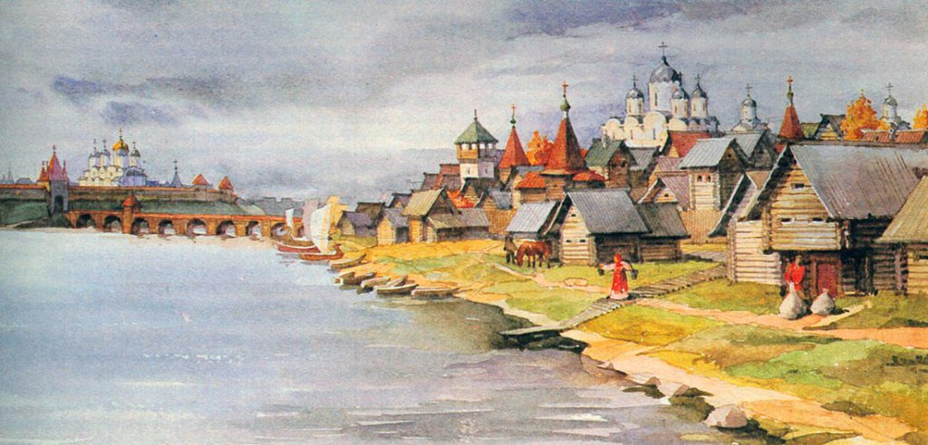
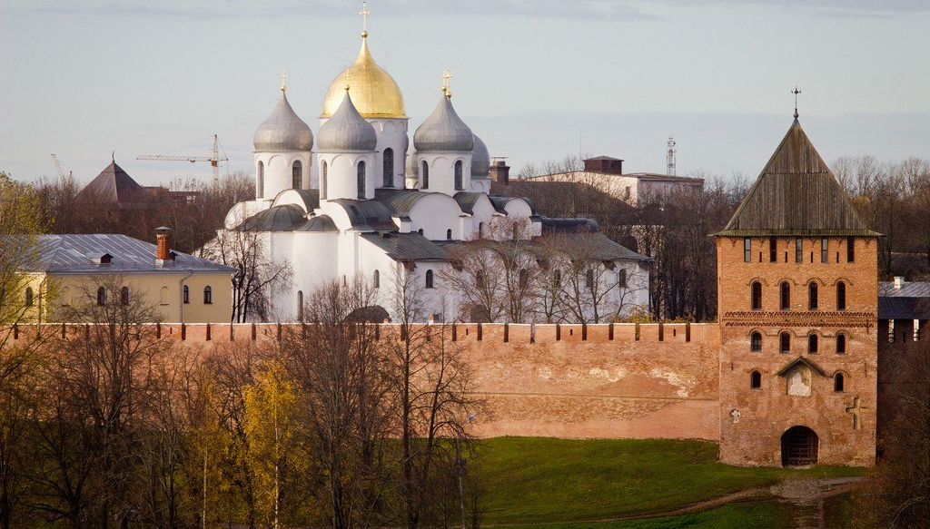
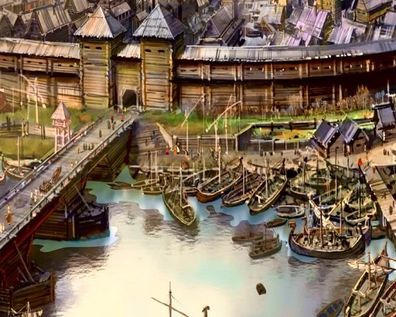
16.Новгородская земля вошла в состав Московского княжества при князе:
1.Иване III
2.Дмитрии Ивановиче
3.Иване Калите
4.Василии III

Slide 18
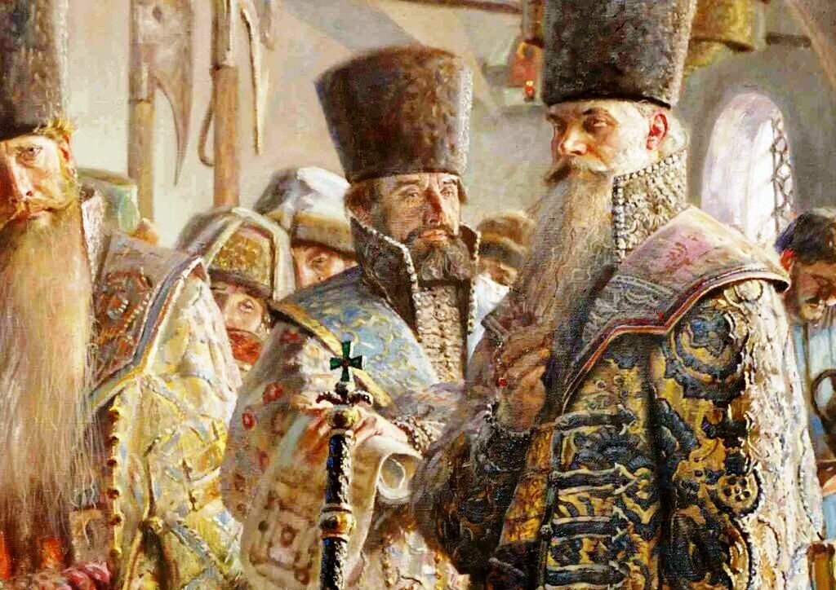
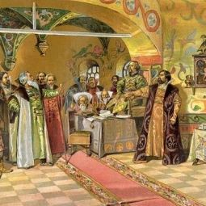
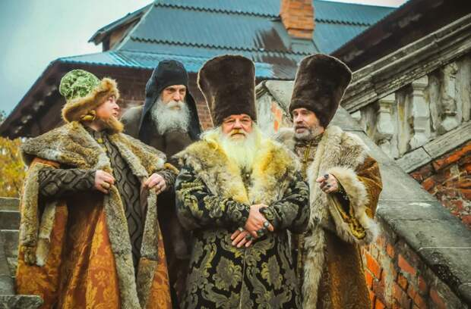
17.Что означало понятие "кормление" на Руси в XIV -XVI вв.?
1.сбор дани в Золотую Орду
2.феодальные повинности крестьян
3.объезд великим князем подвластной ему территории
4.порядок содержания должностных лиц за счёт местного населения

Slide 19
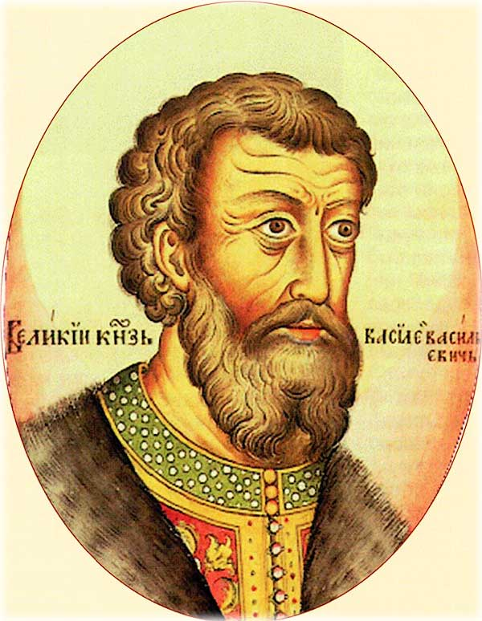
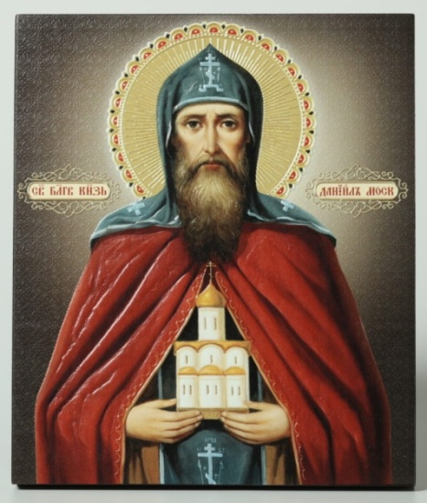
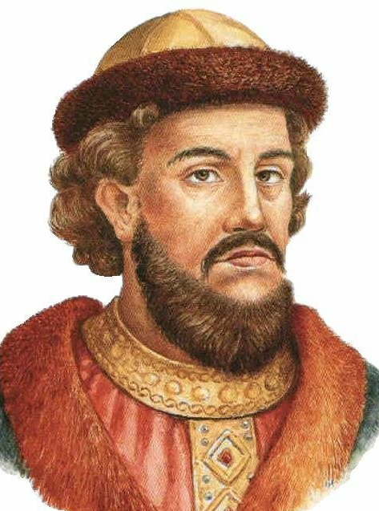
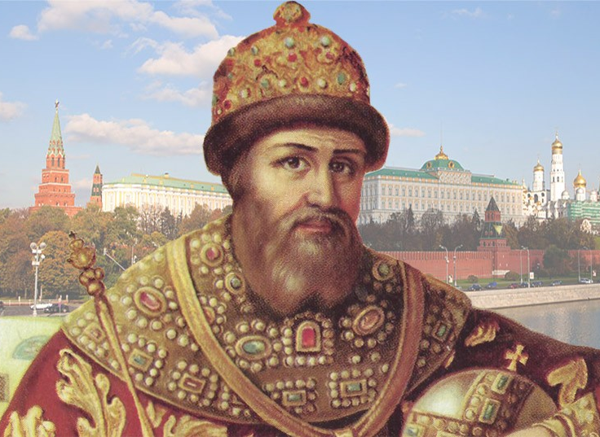
18.Имя какого князя пропущено в отрывке из сочинения историка? Почувствовав себя в новом положении и еще рядом с такой знатной женой, наследницей византийских императоров, .......... нашёл тесной и некрасивой прежнюю кремлёвскую обстановку, в какой жили его невзыскательные предки. Вслед за царевной из Италии выписаны были мастера, которые построили... новый Успенский собор, Грановитую палату и новый каменный дворец на месте прежних деревянных хором.
1.Даниила Александровича
2.Ивана III
3.Василия II
4.Ивана Калиты

Slide 20
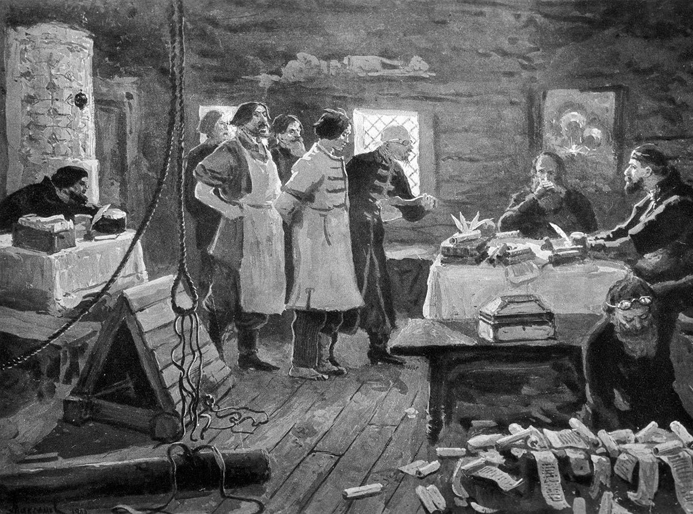
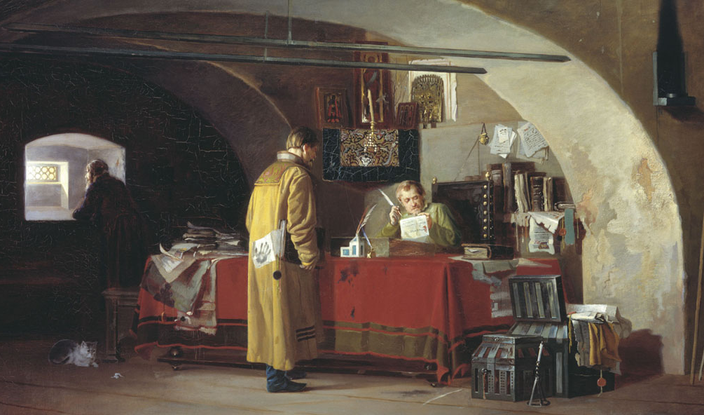
19.В Российском государстве второй половины XV - XVI в., в отличие от Киевской Руси:
1.великий князь собственноручно занимался сбором дани
2.господствовало натуральное хозяйство
3.существовало вотчинное земледелие
4.действовали общегосударственные органы управления

Slide 21
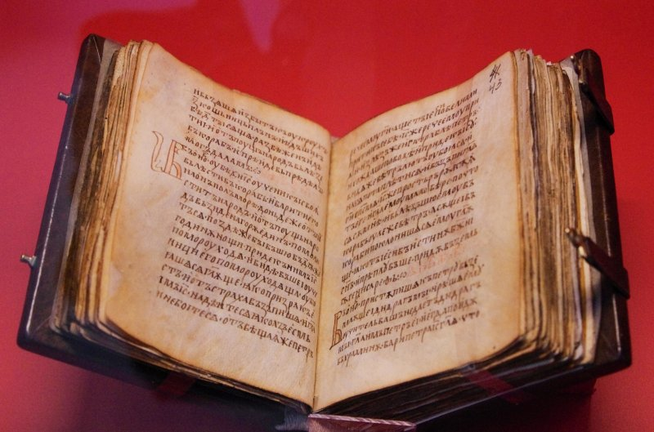
20.О чем свидетельствовала замена в "Русской Правде" кровной мести выплатой штрафа?
1.о снижении уровня преступности в обществе
2.об усилении великокняжеской власти
3.об исчезновении крестьянской общины
4.о полном уничтожении языческих
верований

Slide 22
Повторительно – обобщающий урок по курсу истории России 6 кл( с древнейших времён до 16 века)
Выполнила учитель истории, обществознания МБОУ СОШ п Пеледуй МО «Ленский район» РС(Якутия) Ионова Т А
Ответы:
1-1 17-4
2-1 18-2
3-2 19-4
4-4 20-2
5-2
6-2
7-2
8-2
9-1
10-1
11-4
12-1
13-1
14-4
15-4
16-1

Slide 23
Материал на повторение и закрепление курса истории России в 6 классе. Используя иллюстративный материал и варианты подсказок в представленных изображениях обучающиеся повторяют курс по отечественной истории 6 кл., использование иллюстративного материала способствует более прочному запоминанию исторических событий, личностей этого периода

